Slide 1

Дети это приоритет

Slide 2
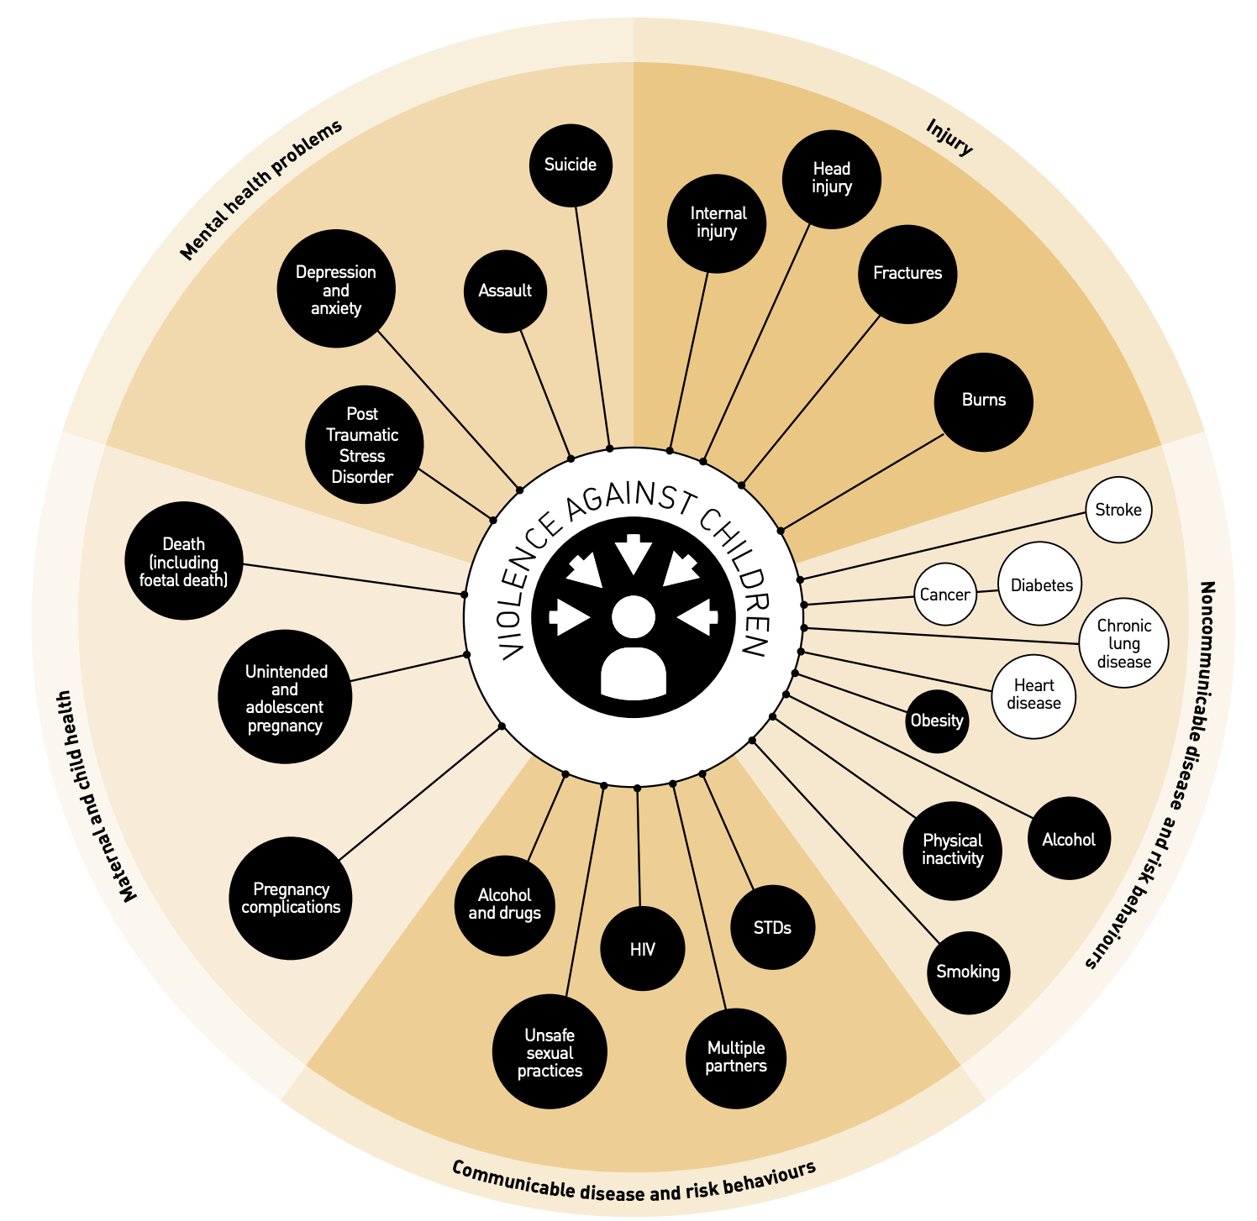
Насилие в отношении наиболее уязвимых членов нашего общества - наших детей и подростков - оказывает разрушительное воздействие и приводит к широкому спектру медицинских и социальных проблем

Slide 4
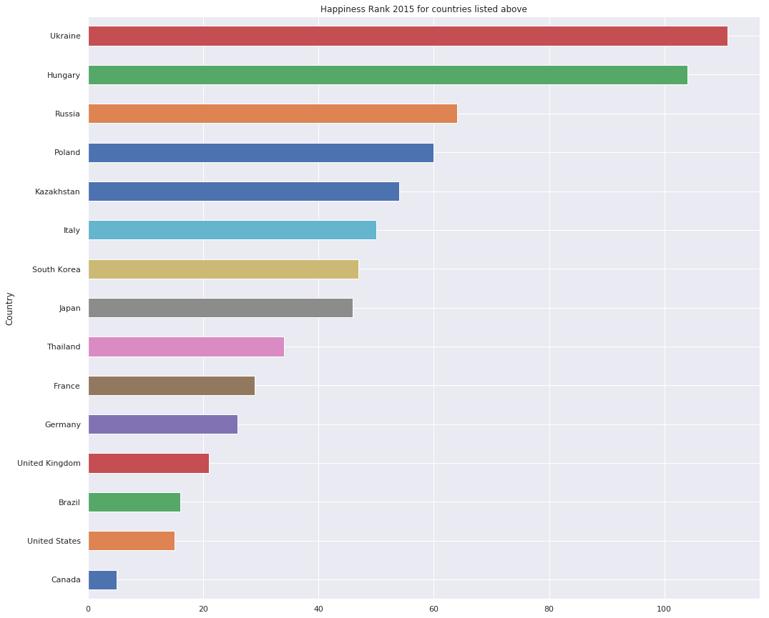
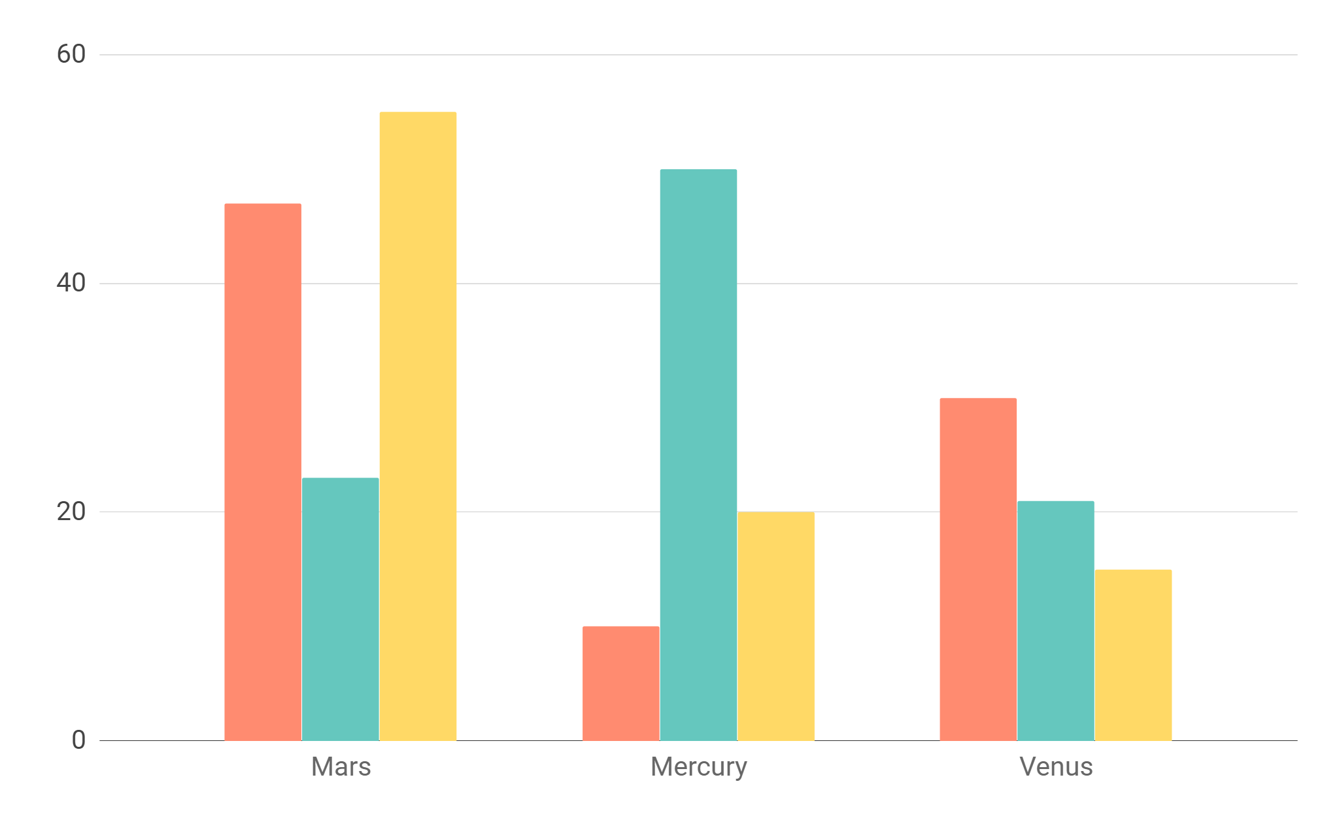
STATISTICS
SATURN
JUPITER
NEPTUNE
If you want to modify this graph, click on it, follow the link, change the data and replace the graph with the new one

Slide 5

Масштабы насилия в отношении детей
Анализ национальных репрезентативных данных опроса о распространенности насилия в отношении детей в 96 странах показывает, что в прошлом году 1 млрд. Детей во всем мире - более половины всех детей в возрасте 2–17 лет - подвергались эмоциональному, физическому или сексуальному насилию. Несмотря на высокую распространенность, насилие в отношении детей часто скрыто, невидимо или недооценено. Его скрытый характер хорошо задокументирован - например, метаанализ глобальных данных обнаруживает, что количество самоубийств в отношении детей по сообщениям о сексуальных надругательствах в 30 раз выше, а физических злоупотреблений - в 75 раз выше, чем можно предположить из официальных отчетов. Девочки особенно уязвимы для сексуального насилия. Например, распространенность сексуального насилия в детском возрасте в течение всей жизни составляет 18% для девочек по сравнению с 8% для мальчиков. Виновниками сексуального насилия в отношении девочек являются преимущественно мужчины. Девочки также чаще подвергаются насилию со стороны интимного партнера (сексуальное и / или физическое);

Slide 6
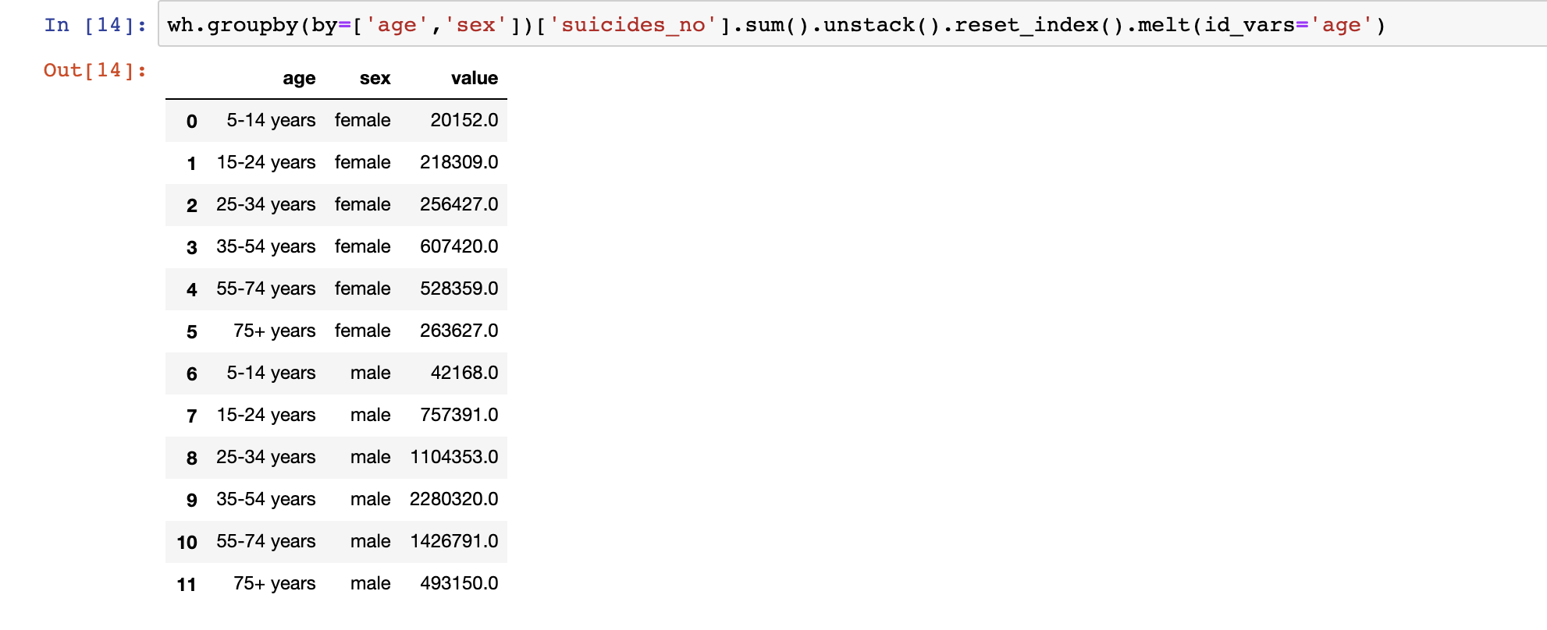
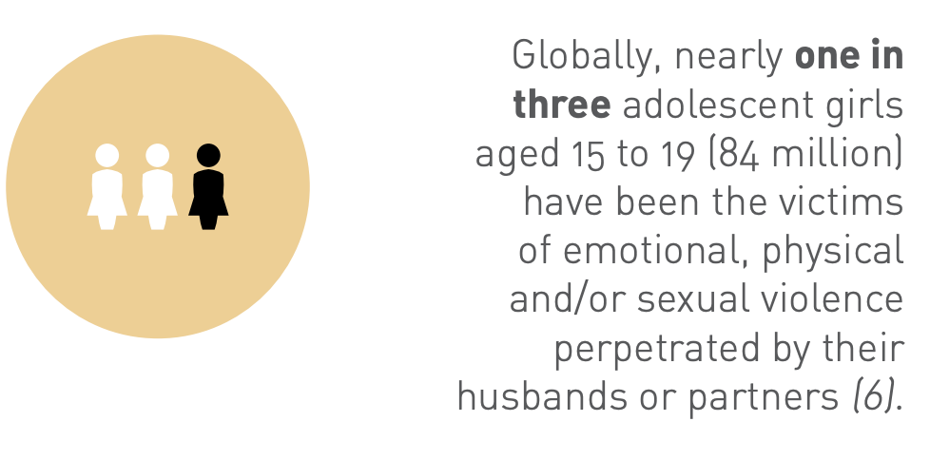

Slide 7

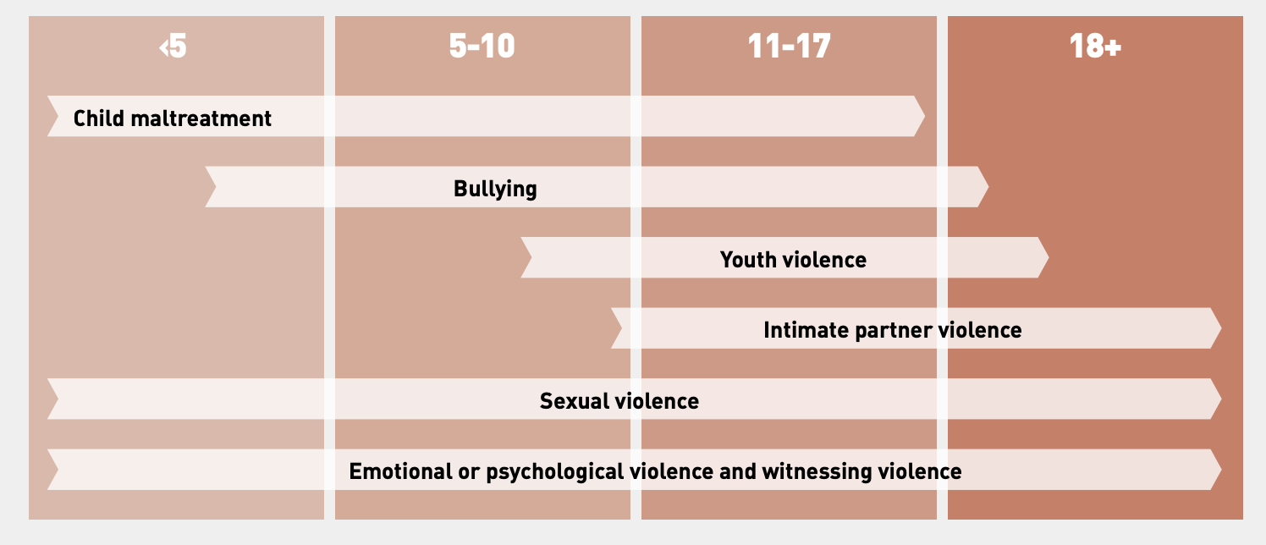
Проблемы положившие психологические проблемы

Slide 8

Стоимость психологических проблем
Непосредственные и долгосрочные последствия для общественного здравоохранения и экономические издержки в отношении психологических проблем детей подрывают инвестиции в образование, здравоохранение и благосостояние детей и подрывают производственный потенциал будущих поколений.

Slide 9

По оценкам, в регионе Восточной Азии и Тихоокеанского региона экономические издержки были эквивалентны от 1,4% до 2,5% годового ВВП региона.

Slide 10

Коренные проблемы воздейсвтующие на детей ментально

Slide 11
Часто такое злоупотребление или эксплуатация воспринимаются как нормальные и неподконтрольные сообществам, что, наряду со стыдом, страхом и верой в то, что никто не может помочь. Партнерам и сексуальному насилию в частности обусловлена низким статусом женщин и детей во многих обществах и культурными нормами, касающимися пола и мужского начала.

Slide 12
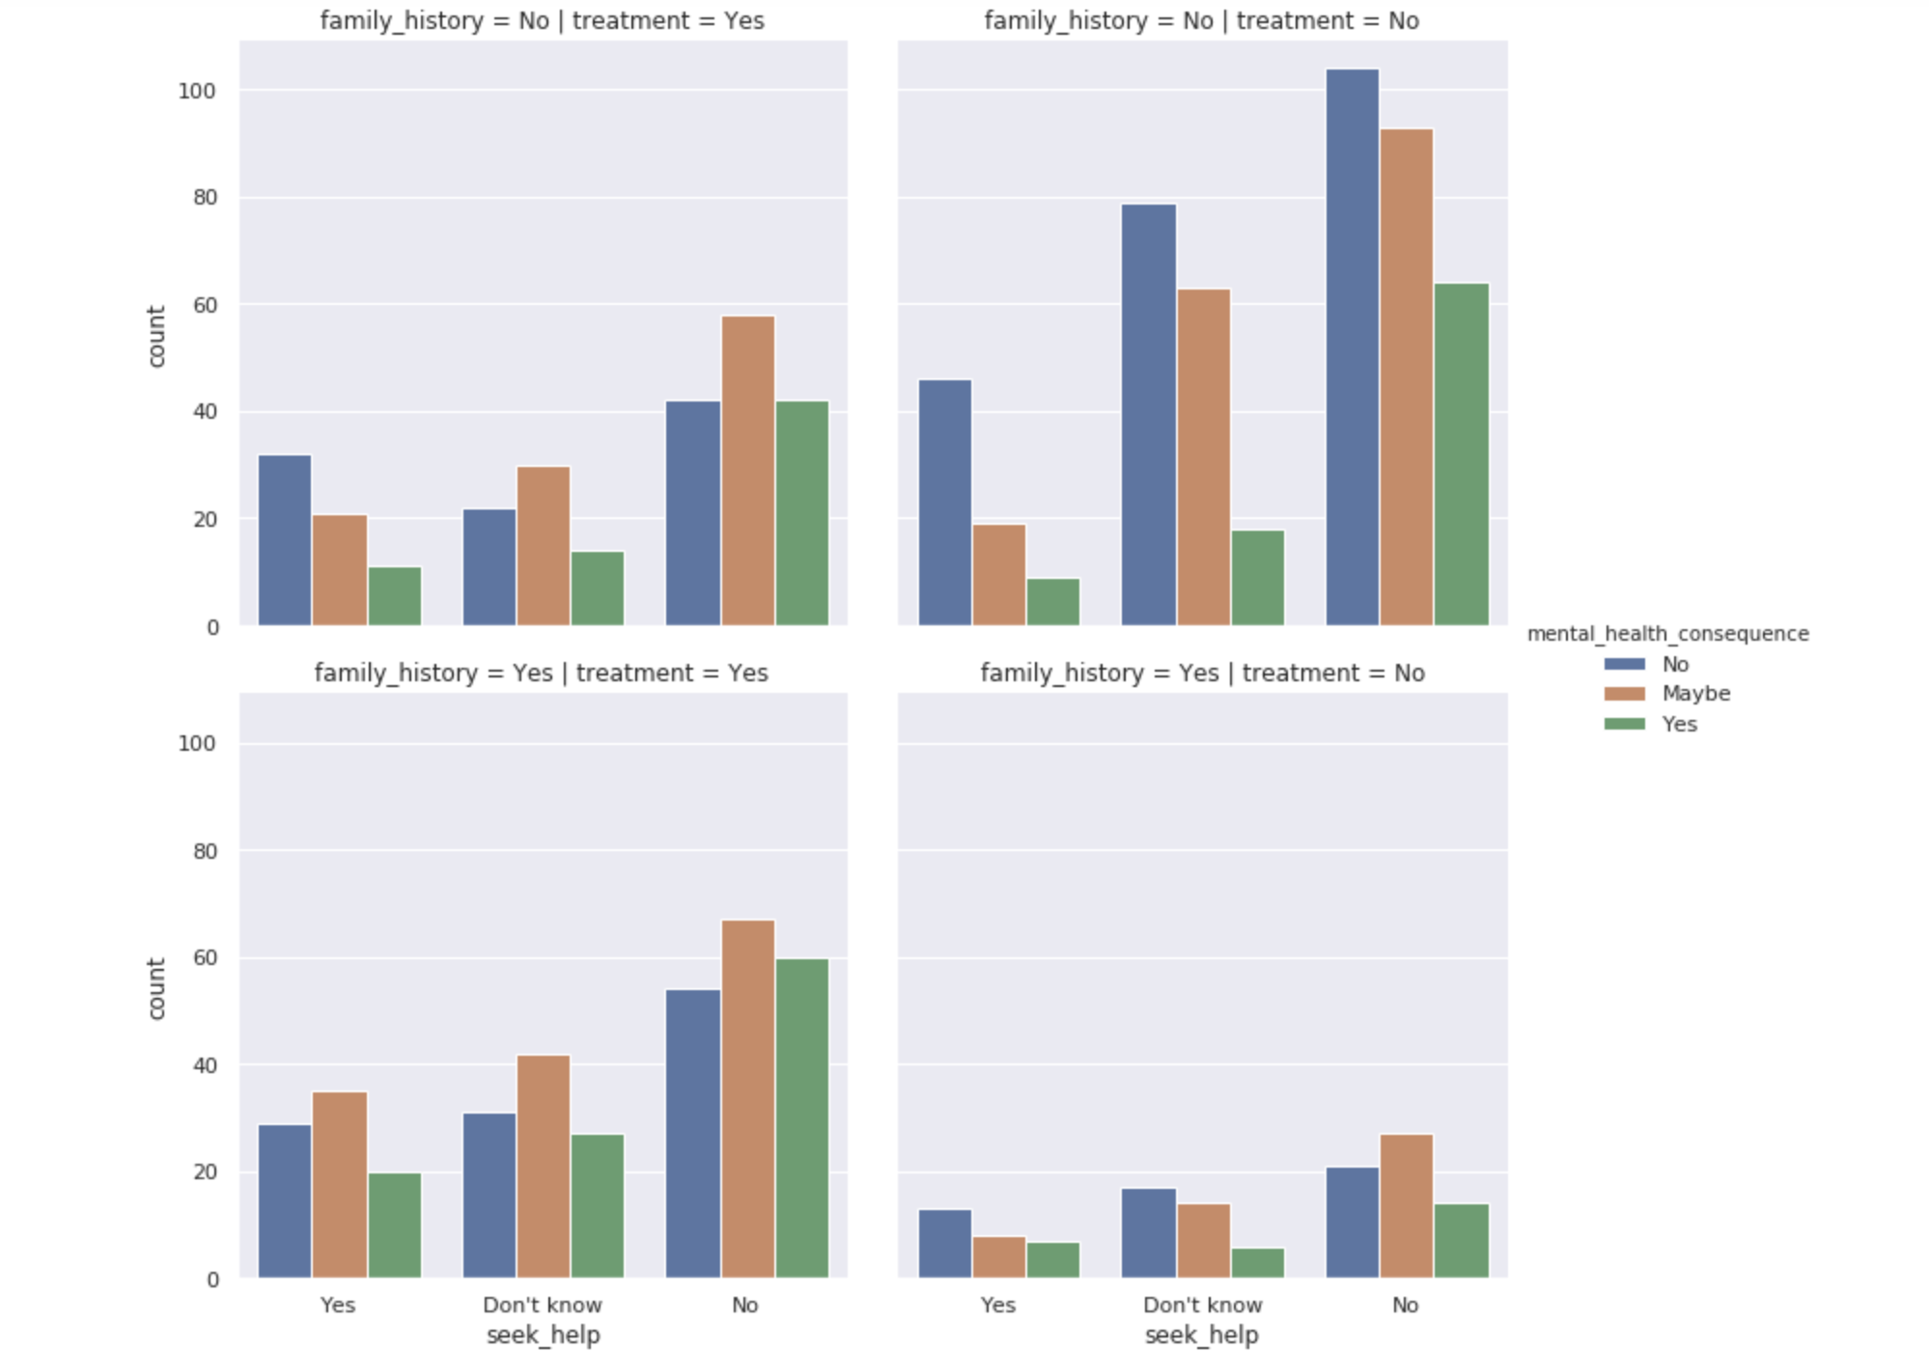

Slide 13
Уровень риска которые могут повлиять на разум человека
Индивидуальный уровень риска
Уровень близких отношений
К таким факторам относятся биологические и личные аспекты истории, такие как пол, возраст, образование, доход, инвалидность, нарушение умственного и умственного развития, психологические расстройства, вредное употребление алкоголя, злоупотребление наркотиками, а также история агрессии или жестокого обращения.
Факторы риска включают отсутствие эмоциональной связи, плохую родительскую практику, семейную дисфункцию и разлуку, общение с правонарушителями, дети, ставшие свидетелями насилия в отношении своей матери или мачехи, а также ранние или принудительные браки.

Slide 14
Риск на уровне общества
Риск на уровне сообщества
Факторы риска включают в себя то, как характеристики условий, таких как школы, рабочие места и районы, увеличивают риск насилия. К ним относятся бедность, высокая плотность населения, переходные группы населения, низкая социальная сплоченность, небезопасная физическая среда, высокий уровень преступности и наличие местной торговли наркотиками.
К факторам риска относятся правовые и социальные нормы, которые создают атмосферу, в которой насилие поощряется или нормализуется. Они также включают политику в области здравоохранения, экономики, образования и социальной политики,

Slide 15
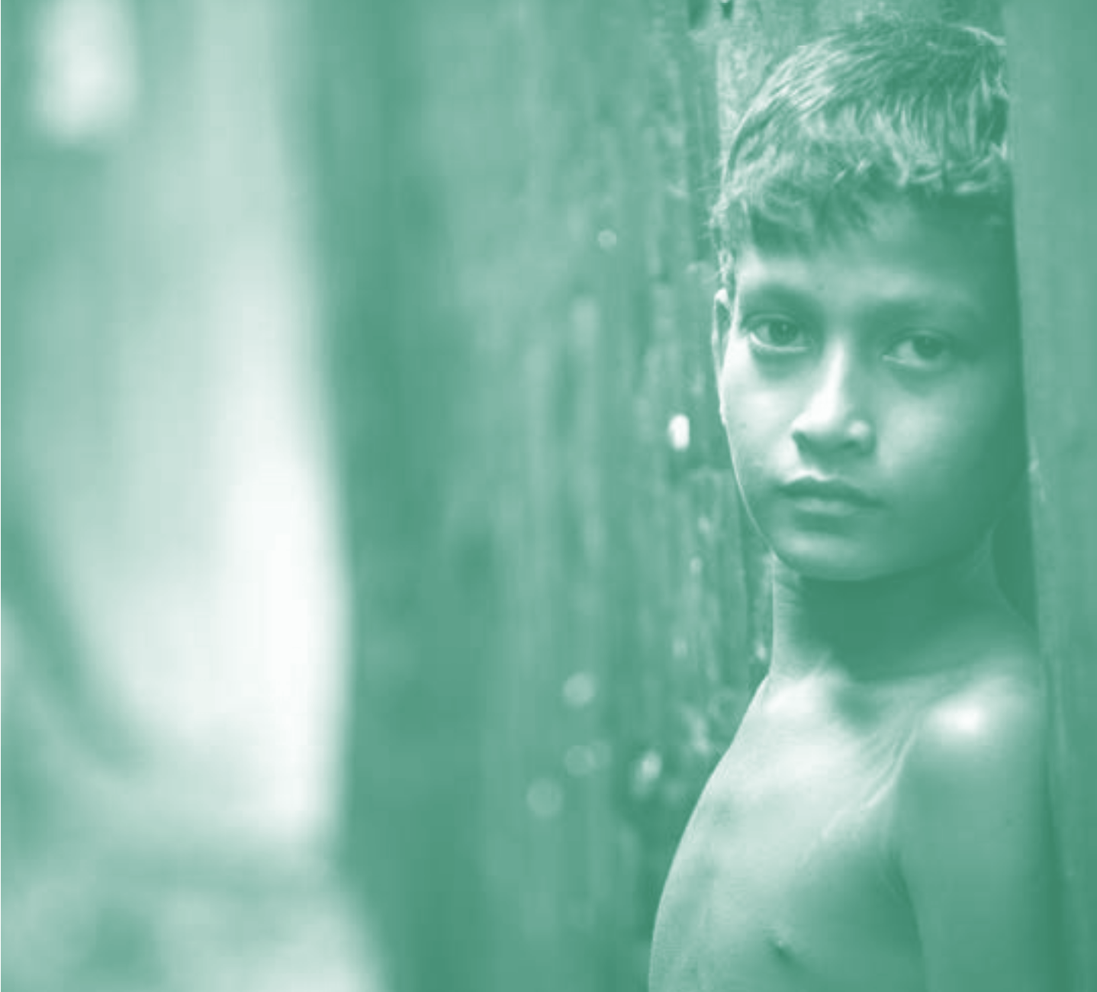

Slide 16
Поэтому борьба с насилием в отношении детей включает в себя осуществление мер по:
создавать безопасные, устойчивые и благоприятные условия для семьи
модифицировать небезопасные среды посредством физических изменений;
уменьшить факторы риска в общественных местах (например, в школах, местах, где собираются молодые люди), чтобы уменьшить угрозу насилия
изменить культурные взгляды и практики, которые поддерживают использование насилия;
устранить культурное, социальное и экономическое неравенство
обеспечить, чтобы правовая база запрещала все формы насилия в отношении детей и ограничивала доступ молодежи к таким вредным продуктам, как алкоголь и огнестрельное оружие;

Slide 17


Slide 18
STATISTICS
SATURN
JUPITER
NEPTUNE
If you want to modify this graph, click on it, follow the link, change the data and replace the graph with the new one

Slide 19
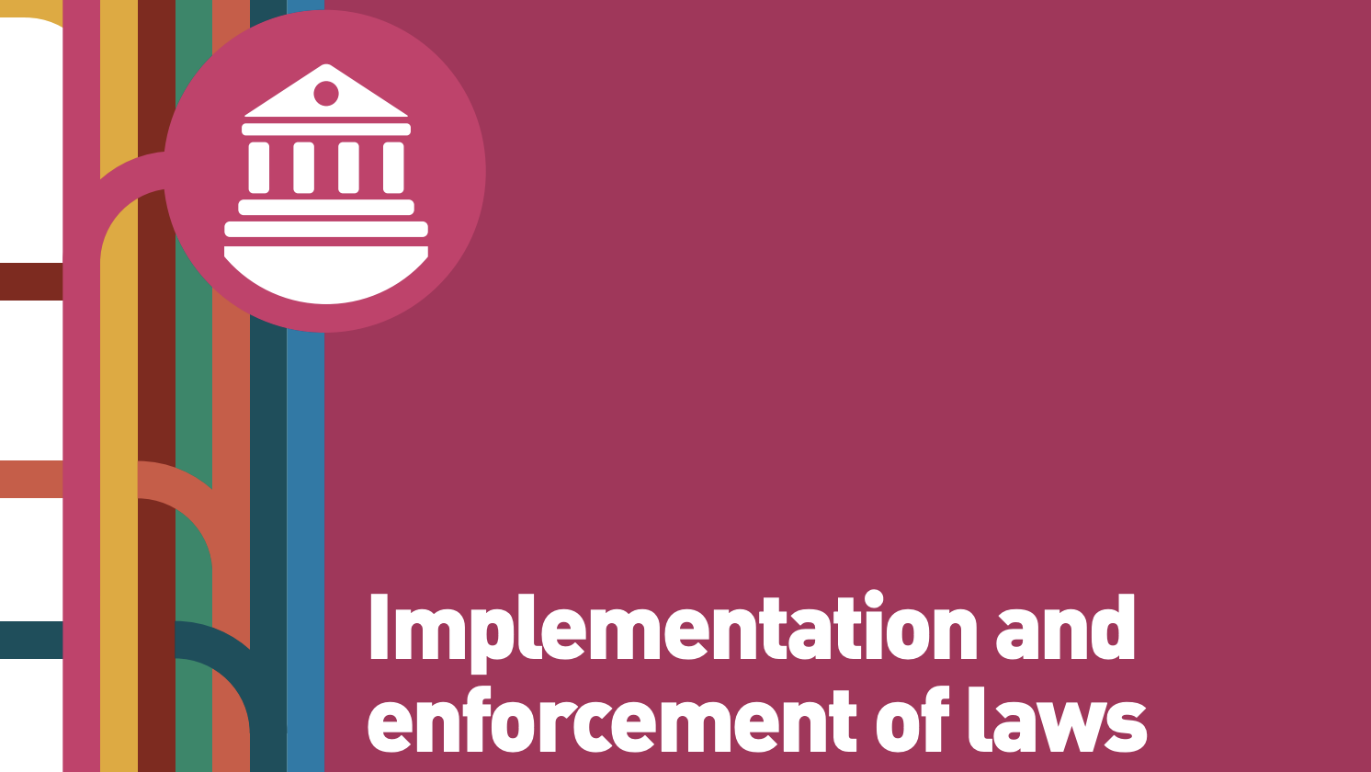
• ensure legal frameworks prohibit all forms of violence against children and limit youth access to harmful products, such as alcohol and firearms;

Slide 20

Законы, запрещающие насильственное наказание детей родителями, учителями или другими лицами, обеспечивающими уход
Доказательства. Наблюдательные исследования показывают, что эти законы могут уменьшить применение насильственных наказаний в отношении детей, углубить понимание негативных последствий применения насильственных наказаний для детей и изменить отношение к применению таких наказаний. Результаты исследования, в котором сравниваются пять европейских стран, в трех из которых были запрещены телесные наказания, а в двух нет, сообщают, что почти все формы телесных наказаний использовались реже

Slide 21
Предотвращают злоупотребление алкоголем
Доказательства. По оценкам, во всем мире 17% мужчин и 6% девочек-подростков в возрасте 15–19 лет являются сильно пьющими (то есть потребляли 60 г или более чистого алкоголя, по крайней мере, один раз за последний месяц). Поэтому законы и политика, ограничивающие доступ детей и злоупотребление алкоголем взрослыми и детьми, могут сыграть важную роль в предотвращении насилия в отношении детей.

Slide 22


Slide 23
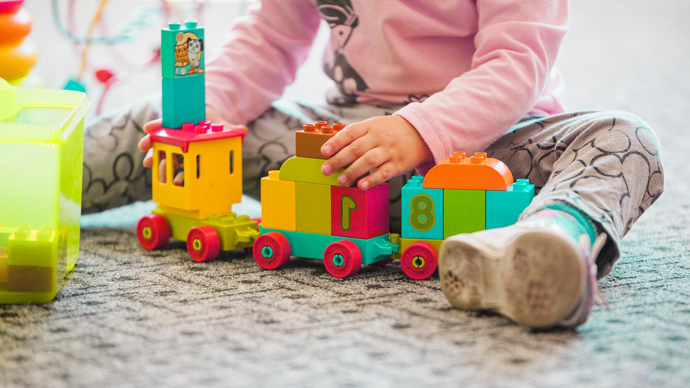
Изменение соблюдения ограничительных и вредных социальных норм
Доказательства: Программы для небольших групп, ориентированные на взрослых мужчин и женщин, а также девочек и мальчиков подросткового возраста, сообщают о ряде значительных результатов профилактики насилия. У мужчин в Индии, участвующих в Яари-Дости, было установлено, что число случаев насилия со стороны интимного партнера уменьшилось на 20–30%

Slide 24


Slide 25
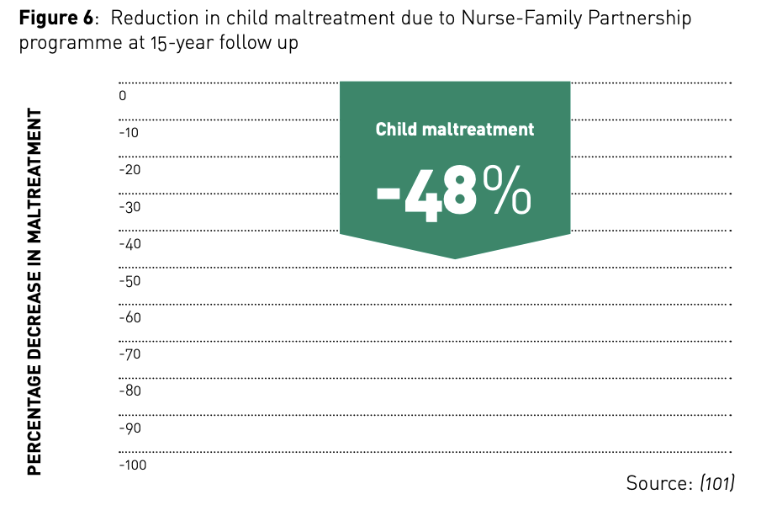
Родительская поддержка, предоставляемая на дому
Наиболее изученным примером является Партнерство семейных сестер (NFP), США, которое началось в 1977 году с содействия созданию безопасной домашней обстановки, поощрения компетентного ухода со стороны родителей и улучшения материальной поддержки семей путем подключения их к службам здравоохранения и социального обеспечения. 15-летний период наблюдения за первым испытанием показал снижение на 48% случаев жестокого обращения с детьми и отсутствия заботы

Slide 26
Обучение и поддержка родителей осуществляется группами в сообществах.
Свидетельство: Свидетельство для обучения родителей и поддержки в группах является многообещающим. Было установлено, что инициатива ACT Raising Safe Kids, реализованная по меньшей мере в 10 штатах США и в ряде стран с низким и средним уровнем дохода, эффективна для снижения суровой дисциплины на 50% меньше случаев физического или сексуального интимного отношения.

Slide 27


Slide 28
Программа «Безопасная и благоприятная школьная среда» (Хорватия)
Снижение частоты частых издевательств вдвое - с 10% до 5%;
Сокращение числа детей, которые запугивают других, с 13% до 3%;
Более 55% детей говорят, что они всегда чувствуют себя в безопасности в школе.
Хорватская программа «Безопасная и благоприятная школьная среда» в партнерстве с Министерством науки, образования и спорта Хорватии и Агентством по образованию и подготовке учителей. В программе было две нити. Первой была публичная кампания «Остановить насилие среди детей», направленная на содействие социальным изменениям путем повышения осведомленности о физическом и словесном насилии с особым акцентом на насилие со стороны сверстников, агрессию и издевательства в школах.

Slide 29
Итоговая сводка

